Slide 1
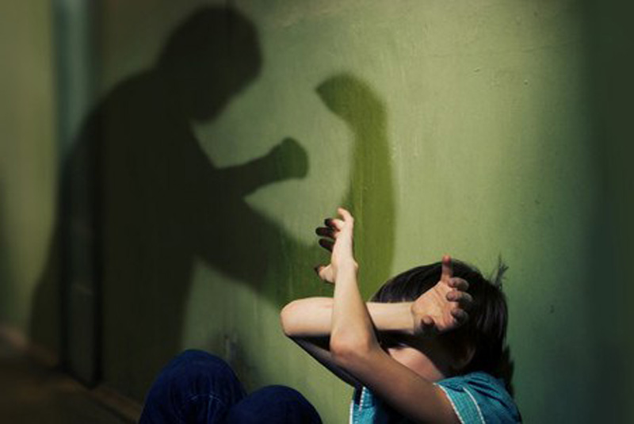
Ребенок имеет право на жизнь без насилия

Slide 2
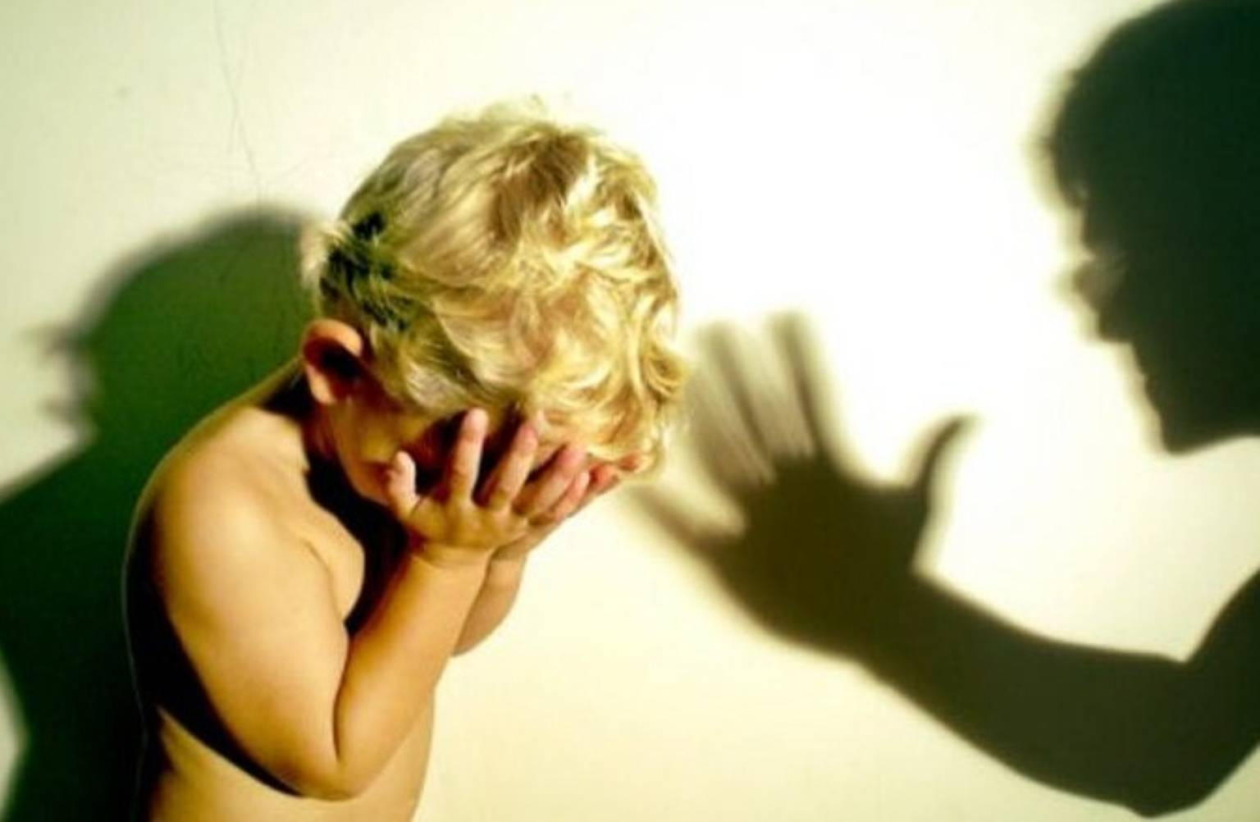
К жестокому обращению с ребенком приводит комплекс личностных, семейных и социокультурных факторов риска
Факторы риска:
-особенности родителей
-особенности ребенка
-особенности семьи
-социально-политические
и культурные факторы

Slide 3
Формы жестокого обращения с детьми
Физическое | Сексуальное | Психологическое | Пренебрежение нуждами
Телесные повреждения, ущерб здоровью и физическому развитию, лишение жизни | Вовлечение в действия сексуального характера с целью получения взрослыми сексуального удовлетворения или выгоды | Периодическое или постоянное воздействие взрослыми на ребенка, приводящее к формированию у несовершеннолетнего патологических черт характера и нарушению психического развития | Отсутствие должного обеспечения основных нужд и потребностей ребенка в пище, одежде, жилье, воспитании, образовании, медицинской помощи и т.д.

Slide 4
ВЫВЛЕНИЕ СЛУЧАЕВ ЖЕСТОКОГО ОБРАЩЕНИЯ С РЕБЕНКОМ
Поводы для вмешательства специалистов:
-сообщение ребенка или очевидцев о акте жестокого обращения
-наличие признаков жестокого обращения с ребенком
-наличие причин и условий (факторов риска), способствующих жестокому обращению с ребенком

Slide 5
Действия Работника оу при подозрении родителей в жестоком обращении
-наблюдение за поведением несовершеннолетнего
-посещение несовершеннолетнего на дому
-организация осмотра несовершеннолетнего медицинским работником
-фиксирование следов побоев или других форм физического насилия

Slide 6
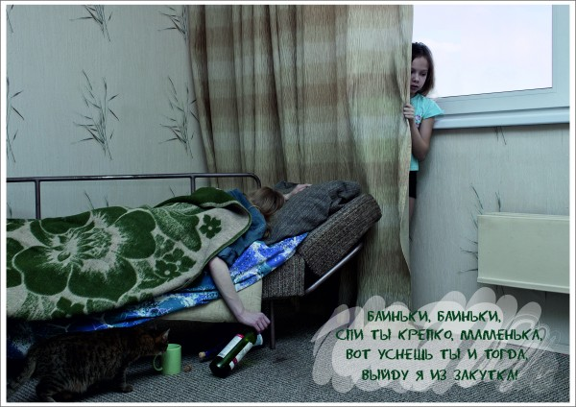
Явные признаки , при которых требуется немедленное информирование правоохранительных органов
1. следы побоев, истязаний, другого физического воздействия
2. следы сексуального
насилия
3. запущенное
состояние ребенка
(педикулез, дистрофия и т.д.)

Slide 7
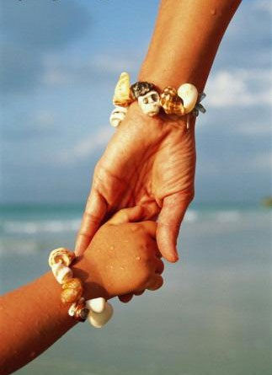
Алгоритм по защите несовершеннолетнего от жестокого обращения
Информация в письменной форме на имя руководителя ОУ
Администрация школы и социальный педагог обращаются в органы здравоохранения
Администрация школы и социальный педагог в письменной форме информируют органы опеки и попечительства

Slide 8
В целях защиты прав и интересов несовершеннолетнего, пострадавшего от жестокого обращения необходимо:
-совместно с заинтересованными службами разработать план реабилитации несовершеннолетнего
-организовать проведение мероприятий в соответствии с планом
-направить информацию в комиссию по делам несовершеннолетних и защите их прав по месту проживания ребенка и рассмотреть вопрос о привлечении виновных лиц к ответственности, в соответствии с действующим законодательством

